Slide 1
1
5
1
مراجعة
الدرس 4
الدرس 3
الدرس 2
الدرس 1
5

Slide 2






أيقونات توجيهية
توجيهات الأستاذ(ة)
تعيين تلميذ للإجابة
المرور بين الصفوف
عرض فيديو
المرور للشريحة الموالية بعد عرض الفيديو.
العمل في ثنائيات

Slide 3
برمجة الأسبوع الأول
(ة)خاص بالأستاذ
الدرس 2
الدرس 1
الدرس 1
التقنية الاعتيادية للطرح (2)
التقنية الاعتيادية للطرح (1)
فصل الملايين: قراءة وكتابة
الدرس 4
الدرس 3
حل مسائل ( المقارنة 1)
التقنية الاعتيادية للجمع و الطرح
مراجعة
مُراجَعَةُ دُروسِ الْأُسْبوعِ الأول

Slide 4
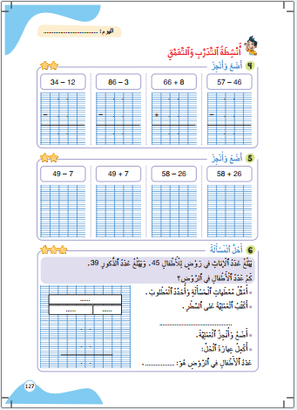
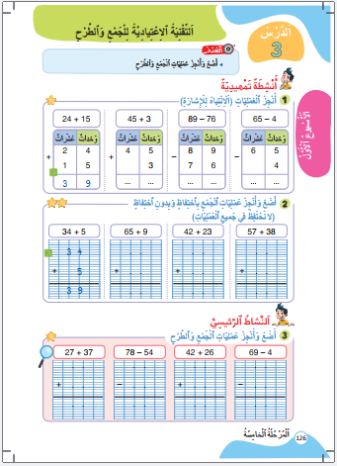
درس اليوم
(ة)خاص بالأستاذ
التقنية الاعتيادية للجمع و الطرح

Slide 5



(ة)خاص بالأستاذ
مراحل الدرس
1
افتتاح الدرس
1
12
1
2
5
نمذجة
1
ممارسة موجهة
3
20
1
ممارسة مستقلة
4
1
اختتام الدرس
5

Slide 6
(ة)خاص بالأستاذ
عند نهاية الدرس
على الأقل 80% من المتعلمين سيكونون قادرين على:
وضع و إنجاز عمليات جمع و طرح

Slide 7


مرحباً بكم في درس جديد مع مجد وندى

Slide 8

(ة)خاص بالأستاذ
افتتاح الدرس
1
تصحيح الواجبات المنزلية
الجمع على السطر
أنشطة تمهيدية

Slide 9
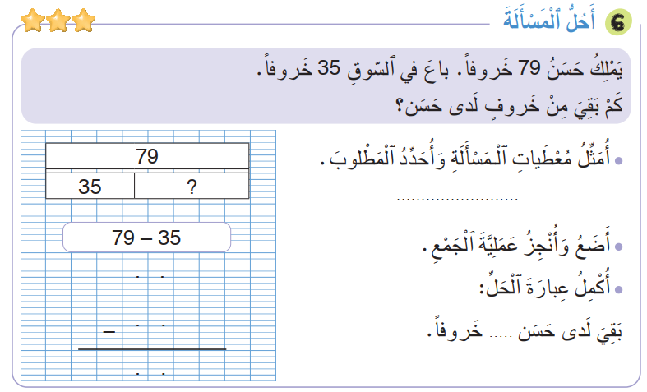
خذوا كراساتكم ، صححوا النشاط رقم 6 الصفحة 125
الْجُزْءُ
7
9
3
5
44
4
4

Slide 10
(ة)خاص بالأستاذ
افتتاح الدرس
1
تصحيح الواجبات المنزلية
الجمع على السطر
أنشطة تمهيدية

Slide 11
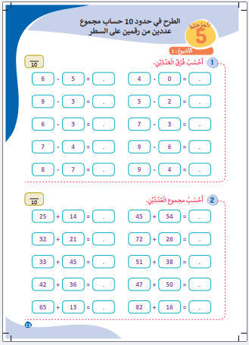

خذوا كراسات الحساب الذهني الصفحة 23 ستنجزون العمليات التالية ، انتظروا الانطلاقة

Slide 12

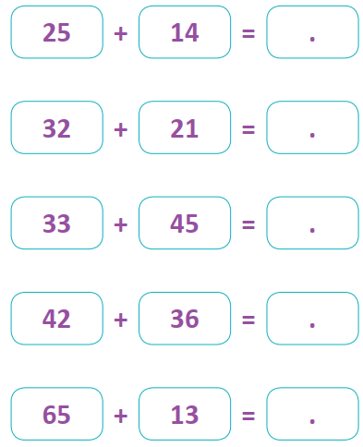
احسبوا مجموع العددين - لديكم دقيقة
1

Slide 13
صححوا .
يسأل الأستاذ(ة) التلاميذ عن عدد الأخطاء المرتكبة لتحديد بطل الحساب الذهني ويحفز المتعثرين
39
53
78
78
78

Slide 14
(ة)خاص بالأستاذ
افتتاح الدرس
1
تصحيح الواجبات المنزلية
الجمع على السطر
أنشطة تمهيدية

Slide 15


خذوا ألواحكم

Slide 16
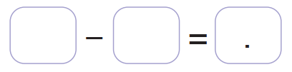
احسبوا الفرق على السطر
87
24

Slide 17
ارفعوا الألواح

Slide 18
صححوا : نحسب فرق الوحدات ثم نحسب فرق العشرات
7 ناقص 4 تساوي 3 و8 ناقص 2 تساوي 6 فنحصل على 63
87
24
63

Slide 19

احسبوا المجموع على السطر
82
16

Slide 20
ارفعوا الألواح

Slide 21
صححوا : نجمع الوحدات ثم نجمع العشرات
2زائد 6 تساوي 8 و 8 زائد 1 تساوي 9 إذن المجموع هو 98
82
16
98

Slide 22
(ة)خاص بالأستاذ
نمذجة
2
وضع و إنجاز عمليات جمع و طرح

Slide 23


انتبهوا الآن، سنتعرف مع ندى و مجد كيف نضع و ننجز عمليات جمع و طرح

Slide 24

عرض فيديو النمذجة

Slide 25
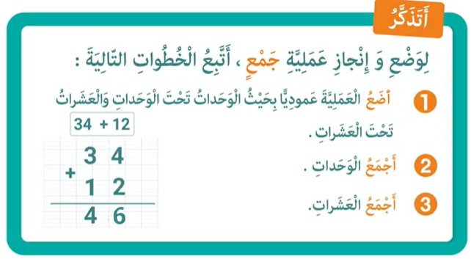
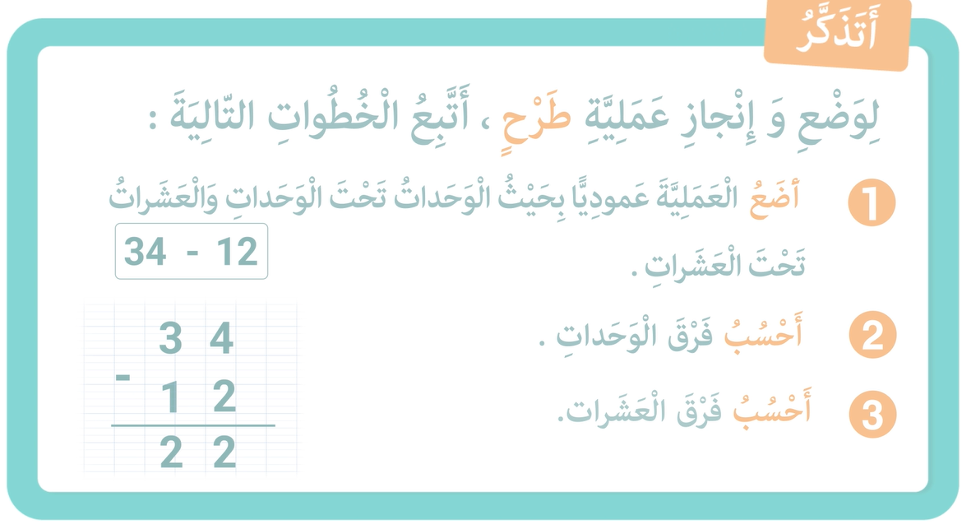
من يذكرنا بخطوات وضع و إنجاز عمليات جمع ؟ عمليات طرح؟

Slide 26
(ة)خاص بالأستاذ
ممارسة موجهة
3
النشاط 1
النشاط 2
النشاط 3

Slide 27
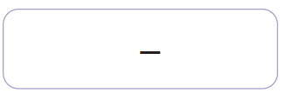
انتبهوا ، نريد أن نضع و ننجز هذه العملية . سننجز هذا النشاط خطوة خطوة
47
25

Slide 28



ما هي الخطوة الأولى ؟
أحسب فرق العشرات
3
أحسب فرق الوحدات
2
أضع العملية
1
47
25

Slide 29
ضعوا العملية عموديا
أحسب فرق العشرات
3
أحسب فرق الوحدات
2
أضع العملية
1
47
25

Slide 30
ارفعوا الألواح

Slide 31
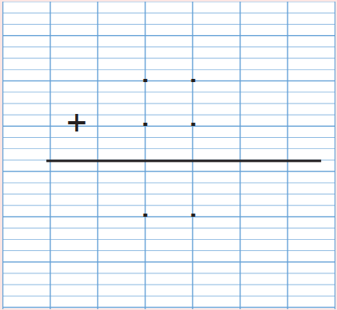
نصحح : نكتب العدد الأول في الأعلى و العدد الثاني في الأسفل بحيث الوحدات تحت الوحدات والعشرات تحت العشرات
أحسب فرق العشرات
3
أحسب فرق الوحدات
2
أضع العملية
1
4
7
2
5

Slide 32
ماذا نفعل في الخطوة الثانية ؟
أحسب فرق العشرات
3
أحسب فرق الوحدات
2
أضع العملية
1
4
7
2
5

Slide 33
احسبوا فرق الوحدات فقط
أحسب فرق العشرات
3
أحسب فرق الوحدات
2
أضع العملية
1
4
7
2
5

Slide 34
ارفعوا الألواح

Slide 35
صححوا : 7 ناقص 5 تساوي 2، نكتب 2 أسفل الوحدات
أحسب فرق العشرات
3
أحسب فرق الوحدات
2
أضع العملية
1
4
7
2
5
2

Slide 36
ماذا نفعل في الخطوة الثالثة ؟
أجمع العشرات
أحسب فرق العشرات
أجمع الوحدات
2
أحسب فرق الوحدات
3
2
2
أضع العملية
أضع العملية
1
1
4
7
2
5
2

Slide 37
احسبوا فرق العشرات
أجمع العشرات
أحسب فرق العشرات
أجمع الوحدات
2
أحسب فرق الوحدات
3
2
2
أضع العملية
أضع العملية
1
1
4
7
2
5
2

Slide 38
ارفعوا الألواح

Slide 39
صححوا : 4 ناقص 2 يساوي 2 أي عشرتان اثنتان ، نكتب 2 أسفل العشرات
أجمع العشرات
أحسب فرق العشرات
أجمع الوحدات
2
أحسب فرق الوحدات
3
2
2
أضع العملية
أضع العملية
1
1
4
7
2
5
2
2

Slide 40
إذن 47 ناقص 25 تساوي 22
أجمع العشرات
أحسب فرق العشرات
أجمع الوحدات
2
أحسب فرق الوحدات
3
2
2
أضع العملية
أضع العملية
1
1
4
7
2
5
2
2

Slide 41
(ة)خاص بالأستاذ
ممارسة موجهة
3
النشاط 1
النشاط 2
النشاط 3

Slide 42
خذوا ألواحكم

Slide 43
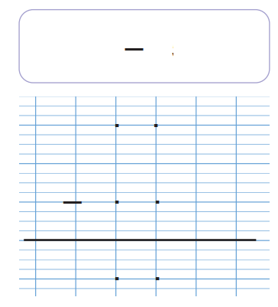
ضعوا و أنجزوا العملية التالية
69
28

Slide 44
ارفعوا الألواح

Slide 45
صححوا : 69 ناقص 28 تساوي 41
من يشرح لنا كيف وضع و انجز العملية ؟.
69
28
6
9
2
8
4
1

Slide 46
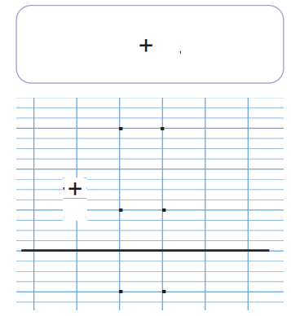
ضعوا و أنجزوا العملية التالية
43
26

Slide 47
ارفعوا الألواح

Slide 48
صححوا : 43 ناقص 26 تساوي 69
من يشرح لنا كيف وضع و انجز العملية ؟.
43
26
4
3
2
6
6
9

Slide 49
ضعوا و أنجزوا العملية التالية
38
17

Slide 50
ارفعوا الألواح

Slide 51
صححوا : زائد 17 تساوي 55
من يشرح لنا كيف وضع و انجز العملية ؟.
38
17
1
3
8
1
7
5
5

Slide 52
(ة)خاص بالأستاذ
ممارسة موجهة
3
النشاط 1
النشاط 2
النشاط 3

Slide 53

الآن خذوا كراساتكم الصفحة 126سنطبق ما تعلمناه في النشاط رقم 3؛ سأشرح لكم التعليمة. انتظروا الانطلاقة.

Slide 54

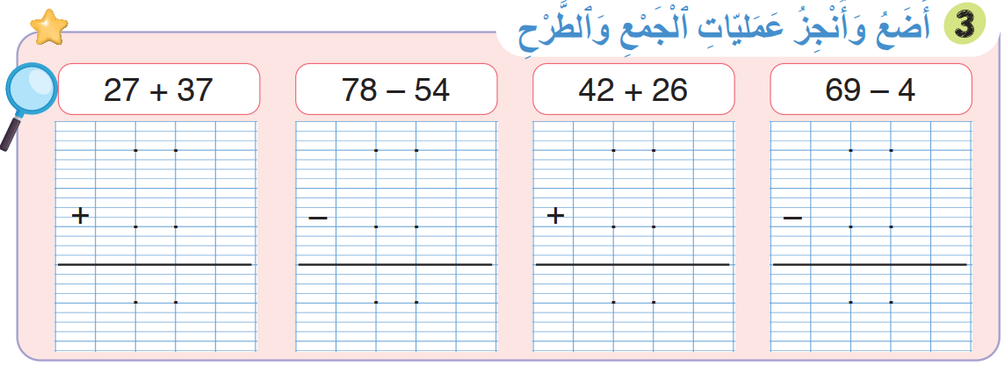


لديكم 7 دقائق للإنجاز؛ سأمر بين الصفوف لمساعدتكم؛
7

Slide 55


الآن ستشتغلون في ثنائيات كل واحد يقارن إنجازه مع إنجاز زميله، استعينوا ببطاقة التذكر

Slide 56
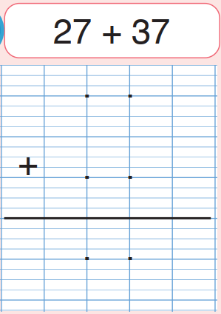
نصحح جماعة :
يعين الأستاذ(ة) أحد المتعلمين للقيام إلى السبورة للتصحيح
1
3
7
2
7
6
4

Slide 57
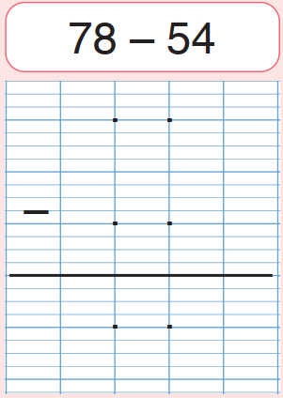
نصحح جماعة :
يعين الأستاذ(ة) أحد المتعلمين للقيام إلى السبورة للتصحيح
7
8
5
4
2
4

Slide 58
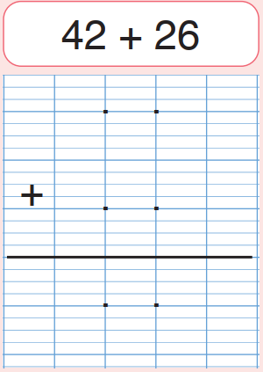
نصحح جماعة :
يعين الأستاذ(ة) أحد المتعلمين للقيام إلى السبورة للتصحيح
4
2
2
6
6
8

Slide 59
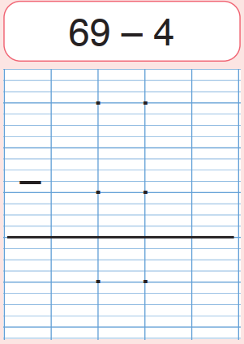
نصحح جماعة :
يعين الأستاذ(ة) أحد المتعلمين للقيام إلى السبورة للتصحيح
6
9
4
6
5

Slide 60
صححوا على كراساتكم
4
1
3
7
7
8
4
2
6
9
2
7
5
4
2
6
4
6
4
2
4
6
8
6
5

Slide 61
(ة)خاص بالأستاذ
ممارسة مستقلة
4
أنجز بمفردي

Slide 62


الآن ستنجزون النشاط رقم 4 الصفحة 127 .
سأمر بين الصفوف لمساعدتكم و مراقبة كراساتكم .
7

Slide 63
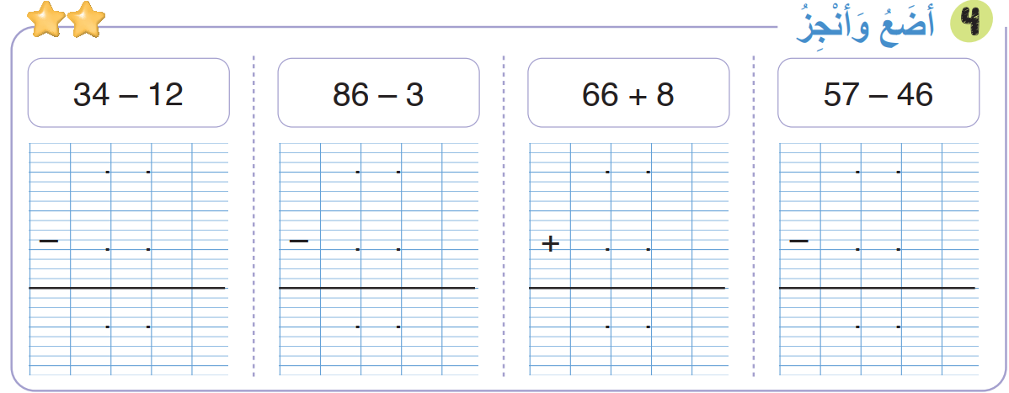
النشاط رقم 4

Slide 64
صححوا :
3
4
8
1
5
7
6
6
6
1
2
3
8
4
6
2
2
8
3
7
4
1
1

Slide 65
(ة)خاص بالأستاذ
اختتام الدرس
5

Slide 66
انتبهوا جيدا! في المنزل، ستنجزون الأنشطة المتبقية على الصفحتين 126 و127

Slide 67
إلى اللقاء في الحصة القادمة.

Slide 68


(ة)خاص بالأستاذ
بناء على إنجازات المتعلمين خلال الممارسة المستقلة

